Slide 1
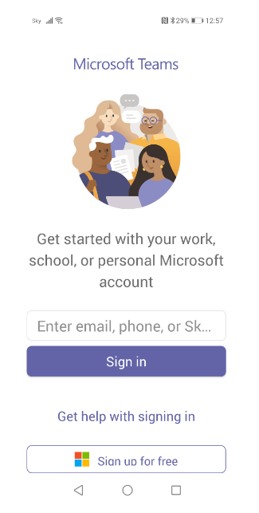
xxxxxx@student.cavc.ac.uk
Click/Cliquez

Slide 2
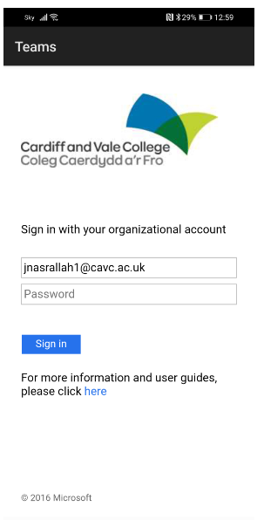
xxxxxx@student.cavc.ac.uk
Enter password/Entrez votre mot de passe
Click/Cliquez

Slide 3
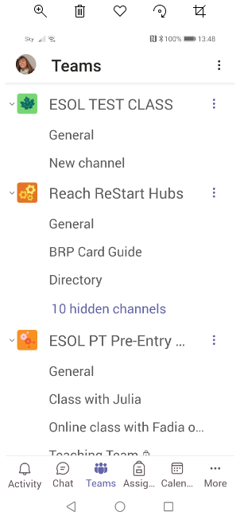
Click on your class/
Cliquez sur votre classe
Click on Teams/Cliquez sur Teams

Slide 4
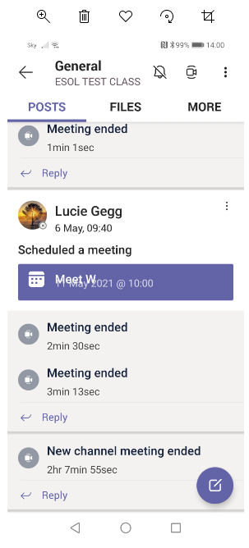
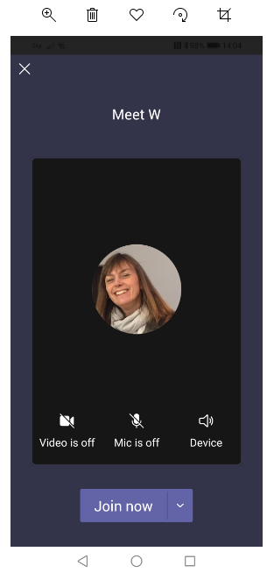
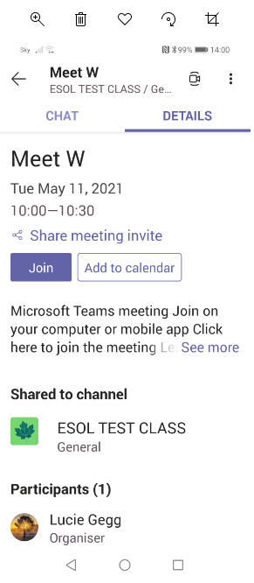
To join a meeting – phone/Pour rejoindre une réunion/meeting par téléphone
Click 1/Cliquez
Click 2/Cliquez
Click 3/Cliquez

Slide 5
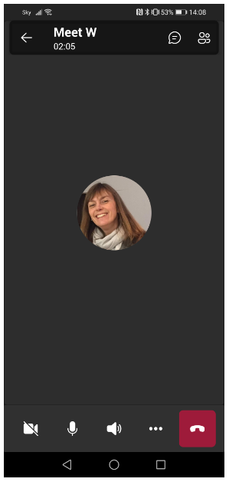
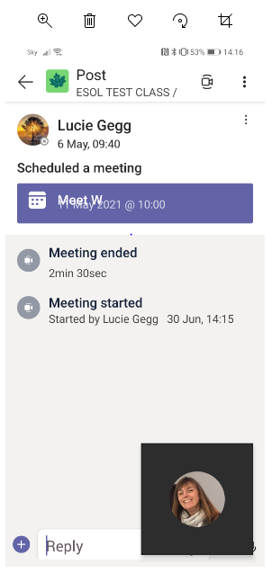
Chat/Bavardez
Camera on/off/
Allumez/Éteignez votre caméra
Mute/unmute/
Coupez/Réactivez votre micro
Type/Tapez
End call/Terminez l’appel

Slide 6
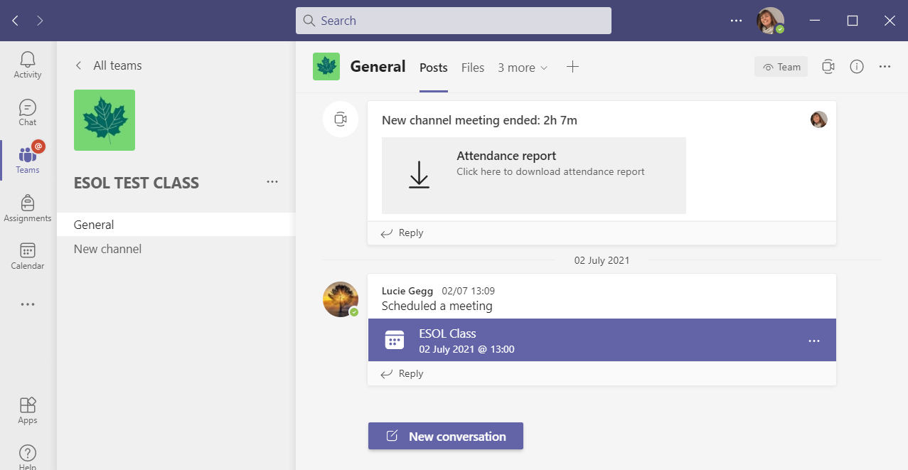
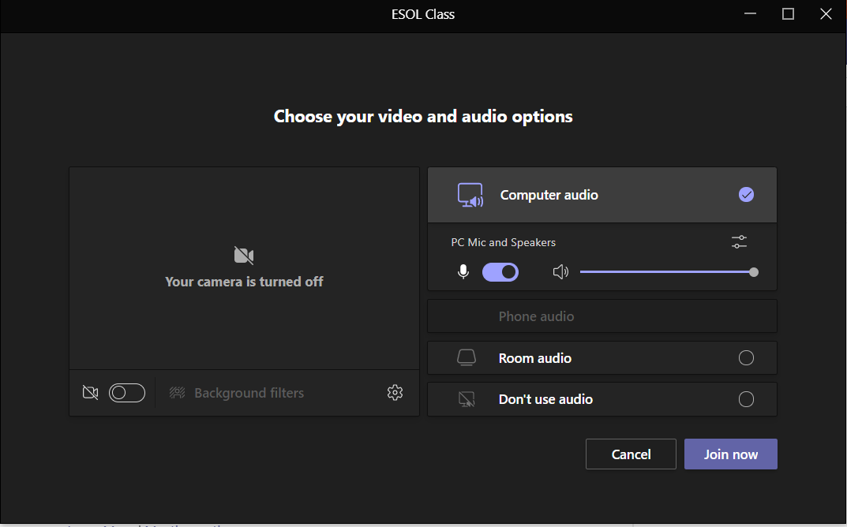
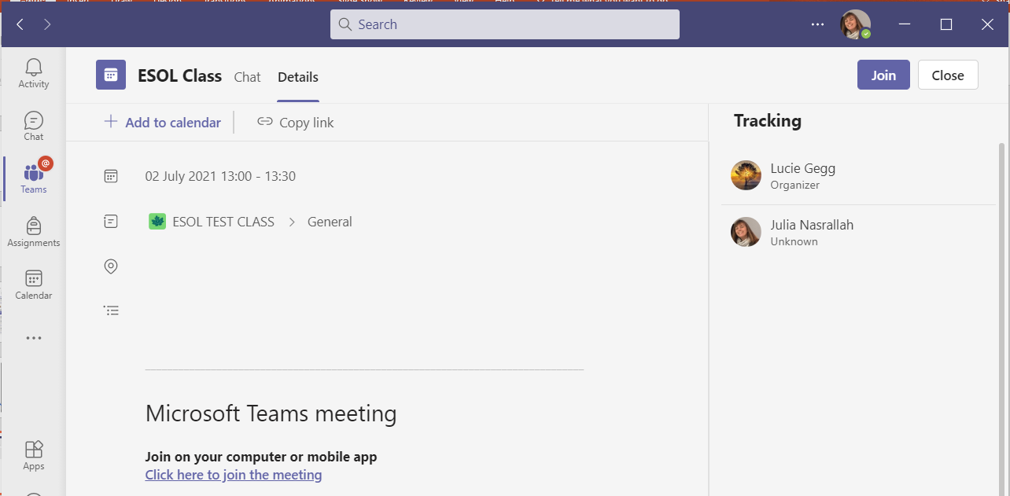
To join a call – laptop/Pour rejoindre une réunion/meeting par ordinateur portable
Click 1/Cliquez
Click 2/Cliquez
Click 3/Cliquez

Slide 7
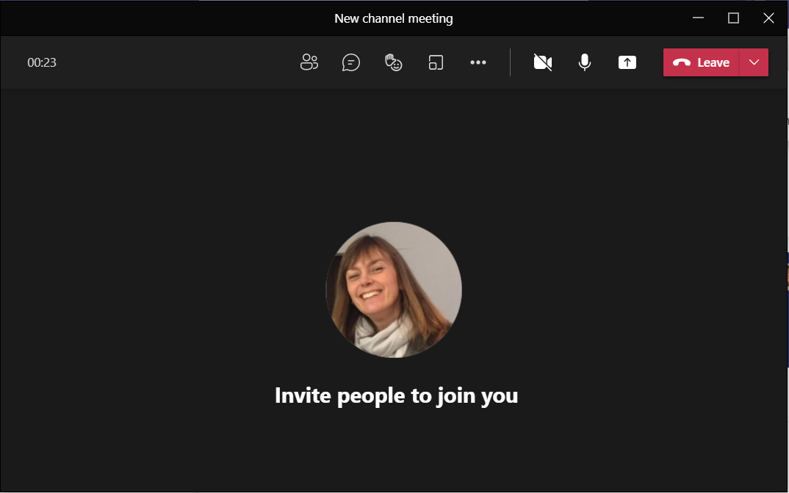
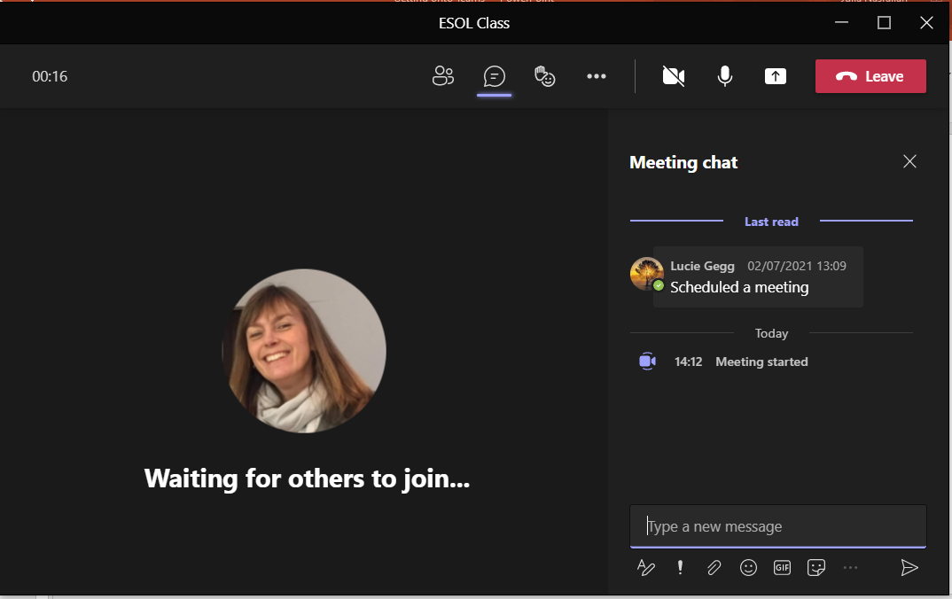
Camera on/off/Allumez/Éteignez votre caméra
Chat/Bavardez
Mute/unmute/Coupez/Réactivez votre micro
End call/Terminez l’appel
Type/Tapez

